Slide 1
现代密码学及其应用
第2章 整数

Slide 2
主要内容
  素数和互素
  模运算
  费尔马定理和欧拉定理
  素性检验
  欧几里得算法
  中国剩余定理
  离散对数
  平方剩余

Slide 3
2.1 素数和互素数
因子
设a，b(b≠0)是两个整数，如果存在另一整 数m，
使得a=mb，则称b整除a，记为b|a，且称b是a的因子。
整数具有以下性质：
① a|1，那么a=±1。
② a|b且b|a，则a=±b。
③ 对任一b (b≠0)，b|0。
④ b|g，b|h，则对任意整数m、n有b|(mg+nh)。

Slide 4
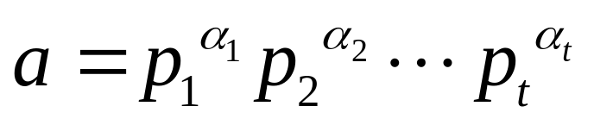
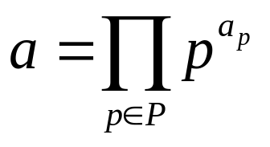
2.1 素数和互素数
2. 素数
称整数p(p>1)是素数，如果p的因子只有±1，±p。
任一整数a(a>1)都能惟一地分解为以下形式：
其中p₁>p₂>…p_{t}是素数，a_{i}>0(i=1,…,t)。例如
91=13 ×7 ，11011=13 ×11² ×7
这一性质称为整数分解的惟一性。
这一性质也可表示为：

Slide 5
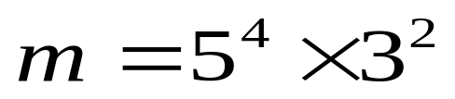
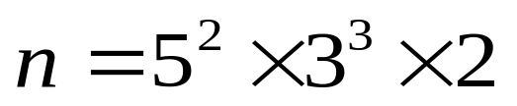
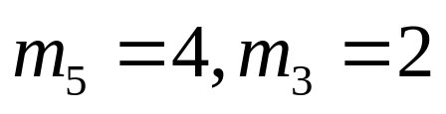
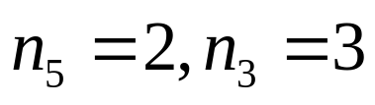
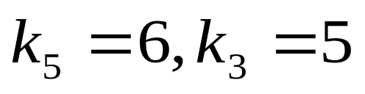
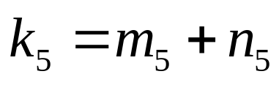
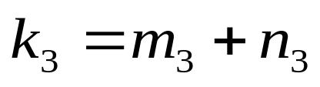
2.1 素数和互素数
两数相乘等价于这两个数的分解式中相同因子的指数
相加，即由k=mn 可得：
对每一素因子p, k_{p}=m_{p}+n_{p}
例如：
(1)
(2)
由（1）和（2）式得：

Slide 6
2.1 素数和互素数
若a|b，且a和b的分解式中，都有素p的幂，则 对每一素数p的幂指数a_{p}和b_{p},有 a_{p}≤b_{p}。
例如：
15|45，
15=5X3
45=5X3^2
3. 互素数
称c是两个整数a、b的最大公因子，满足
① c是a的因子也是b 的因子，即c是a、b的公因子。
② a和b的任一公因子，也是c的因子。
表示为c=gcd(a, b)。
规定c>0
如果gcd(a,b)=1，则称a和b互素。

Slide 7
2.2 模运算
设n是一正整数，a是整数，如果用n除a，得商为q，
余数为r，则
a=qn+r,0≤r<n,
用a mod n表示余数r
如果(a mod n)=(b mod n)，则称两整数a和b模n同
余，记为a≡b mod n。
称与a模n同余的数的全体为a的同余类，记为[a]，
称a为这个同余类的表示元素。

Slide 8
2.2 模运算
同余有以下性质：
① 若n|(a-b)，则a≡b mod n。(试证明)
② (a mod n)≡(b mod n)，则a≡b mod n。
③ a≡b mod n,则b≡a mod n。
④ a≡b mod n,b≡c mod n,则a≡c mod n。
从以上性质易知，同余类中的每一元素都可作为这
个同余类的表示元素。

Slide 9
2.2 模运算
求余数运算（简称求余运算）a mod n将整数a映射到
集合{0,1, …,n-1}，称求余运算在这个集合上的算术运
算为模运算。
例如：a模8的运算将整数a映射到{0,1,2,3,4,5,6,7}上。
{…-9,-8,-7,-6,-5,-4,-3,-2,-1,0,1,2,3,4,5,6,7,8,9…}
…
-9=q*8+r 0=<r<8
=>q=-2,r=7
-8=q*8+r 0=<r<8
{0,1,2,3,4,5,6,7}
=>q=-1,r=0

Slide 10
2.2 模运算
模运算有以下性质：
① [(a mod n)+(b mod n)] mod n=(a+b) mod n。
② [(a mod n)-(b mod n)] mod n=(a-b) mod n。
③ [(a mod n)×(b mod n)] mod n=(a×b) mod n。
例4.1 设Z₈={0,1,…,7}，考虑Z₈上的模加法和模乘法.
一般地，定义Zn为小于n的所有非负整数集合，即
Zn={0,1, …,n-1}，称Zn为模n的同余类集合。其上
的模运算有以下性质：

Slide 11
2.2 模运算
① 交换律 (w+x) mod n=(x+w) mod n
(w×x) mod n=(x×w) mod n
② 结合律 [(w+x)+y] mod n=[w+(x+y)] mod n
[(w×x)×y] mod n=[w×(x×y)] mod n
③ 分配律 [w×(x+y)] mod n=[w×x+w×y] mod n
④ 单位元 (0+w) mod n=w mod n
(1×w) mod n=w mod n
⑤ 加法逆元 对w∈Zn，存在z∈Zn，使得
w+z≡0 mod n，记z=-w。

Slide 12
2.2 模运算
定理4-1设a∈Zn，gcd(a, n)=1，则a在Zn中有乘法逆元。
例如：模8的乘法运算，1，3，5，7有逆元。
X | 0 | 1 | 2 | 3 | 4 | 5 | 6 | 7
0 | 0 | 0 | 0 | 0 | 0 | 0 | 0 | 0
1 | 0 | 1 | 2 | 3 | 4 | 5 | 6 | 7
2 | 0 | 2 | 4 | 6 | 0 | 2 | 4 | 6
3 | 0 | 3 | 6 | 1 | 4 | 7 | 2 | 5
4 | 0 | 4 | 0 | 4 | 0 | 4 | 0 | 4
5 | 0 | 5 | 2 | 7 | 4 | 1 | 6 | 3
6 | 0 | 6 | 4 | 2 | 0 | 6 | 4 | 2
7 | 0 | 7 | 6 | 5 | 4 | 3 | 2 | 1
试求模9乘法运算中哪些元素有逆元，逆元是什么？

Slide 13
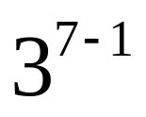
2.3 费尔玛定理和欧拉定理
1. 费尔玛定理
例如： 7是个素数，在Z7中，3是正整数且gcd(3,7)=1
mod 7（试求）
Fermat定理: 若p是素数，a是正整数且gcd(a, p)=1，
则a^{p-1}≡ 1 mod p 。

Slide 14
2.3 费尔玛定理和欧拉定理
2. 欧拉函数
设n是一正整数，小于n且与n互素的正整数的个数称
为n的欧拉函数，记为φ(n)。
例如： φ(3)=2 ，φ(7)=6 ，φ(8)=4。
若n是素数，则显然有φ(n)=n-1。
试求φ(21)
定理: 若n是两个素数p和q的乘积，则
φ(n)=φ(p)×φ(q)=(p-1)×(q-1)
例如： φ(21)=φ(3)×φ(7)
小于21且与21互素的正整数：
1，2，4，5，8，10，11，13，16，17，19，20

Slide 15
2.3 费尔玛定理和欧拉定理
3. 欧拉定理
例如：Z8 ={0,1,2,3,4,5,6,7},n=8
试求a^{φ(n)} mod n的值，其中a和n互素
Euler定理： 若a和n互素，则a^{φ(n)}≡1 mod n

Slide 16


2.4 素性检验
素性检验是指对给定的数检验其是否为素数。对于
大数的素性检验来说没有简单直接的方法，本节介
绍一个概率检验法
引理 如果p为大于2的素数，则方程x² ≡1(mod p)的
解只有x≡1和x≡-1。（试解释2² ≡1(mod 3) ，2）
逆否命题：如果方程x²≡1 mod p有一解x₀{-1,1}，
那么p不为素数。（试解释2² ≡1(mod 3) ，但2 {-1,1} ）
注意： x≡1与x=1不同。-2 ≡1 mod3
因为：-2 = -1 3 + 1
同理：2 ≡ -1 mod 3

Slide 17
2.5 欧几里得算法
1. 求最大公因子
Euclid算法是基于下面一个基本结论：
对任意非负整数a和正整数b，有
gcd(a, b)=gcd(b, a mod b)。
例如： gcd(18,12)
=gcd(12, 18mod12)
=gcd(12,6)
=gcd(6,12mod6)
=gcd(6,0)=6
Euclid算法就是用这种方法，因gcd(a, b)=gcd(|a|, |b|)

Slide 18
2.5 欧几里得算法
2. 求乘法逆元
扩展欧几里得定理：对于不完全为 0 的非负整数 a，b，gcd（a，b）表示 a，b 的最大公约数，必然存在整 数对 x，y ，使得 gcd（a，b）=ax+by。
推论：如果gcd(a, b)=1 ，则b在mod a下有乘法逆元
（为什么）

Slide 19
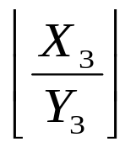
2.5 欧几里得算法
Extended_ Euclid(f, d){ （设 f >d）
1.(X1,X2,X3)←(1,0,f); (Y1,Y2,Y3)←(0,1,d);
2. if Y3=0, no inverse;
3. if Y3=1,Y2=d⁻¹mod f;
4.Q= ；
5. (T1,T2,T3)←(X1-QY1,X2-QY2,X3-QY3);
6. (X1,X2,X3)←(Y1,Y2,Y3);
7. (Y1,Y2,Y3)←(T1,T2,T3);
8. goto 2;}

Slide 20
2.5 欧几里得算法
例如：f=7,d=2
1.(X1,X2,X3)=(1,0,7); (Y1,Y2,Y3)=(0,1,2);
2. if Y3=0, no inverse;
3. if Y3=1,Y2=d⁻¹mod f;
4.Q= =3 ；
5. (T1,T2,T3)=(X1-QY1,X2-QY2,X3-QY3)=(1,-3,1);
=(1,4,1)
6.(X1,X2,X3)=(Y1,Y2,Y3)=(0,1,2);
7. (Y1,Y2,Y3)=(T1,T2,T3)=(1,4,1);
试求251中19的逆
8. goto 2
符合3，返回Y2（2的逆）， Y3 （7和2的最大公约数）

Slide 21
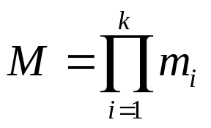
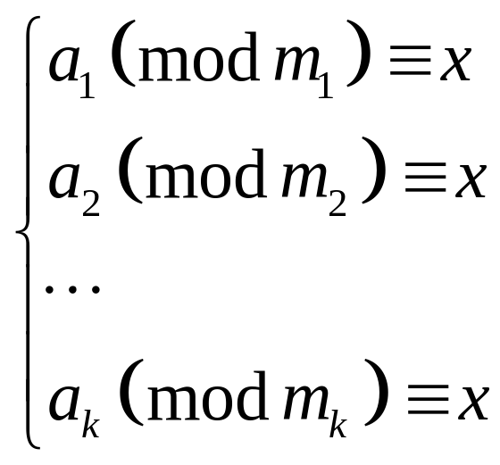
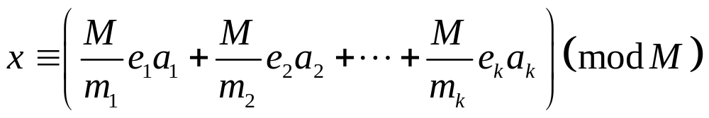
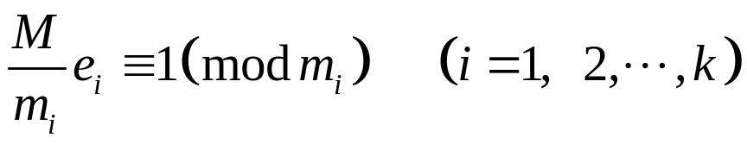
2.6 中国剩余定理
定理4.5 设m₁,m₂,…,m_{k}是两两互素的正整数，
则一次同余方程组
对模M有唯一解:
其中ei满足

Slide 22
2.6 中国剩余定理
中国剩余定理提供了一个非常有用的特性，即在模M下可将
非常大的数x由一组小数(a₁,a₂,…,a_{k})表达。
例如： Z₁₀中每个数都可从这个数关于2和5（10的两个互素
的因子）的同余类重构。比如：
已知x关于2和5的同余类分别是[0]和[3]，即x mod 2≡0，
x mod 5≡3。
可知是偶数且被5除后余数是3，所以可得8是满足这一关系
的唯一的x。
《孙子算经》卷下“物不知数”题说：有物不知其数，
三个一数余二，五个一数余三，七个一数又余二，
问该物总数几何？

Slide 23
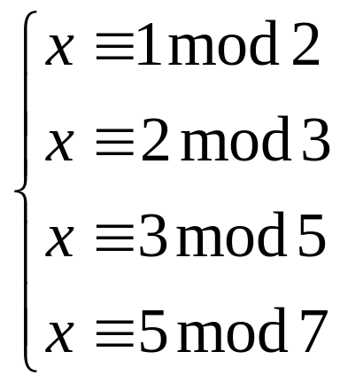
2.6 中国剩余定理
例4.4 由以下方程组求x。
试求：有一个年级的同学，每9人一排多6人，每7人一排多2人，每5人一排多3人，问这个年级至少有多少人 ？
解： M=2·3·5·7=210
M₁=210/2=105
同理：M₂=70，M₃=42，M₄=30
求出 e₁≡M⁻¹₁ mod 2≡1, e₂≡M⁻¹₂mod 3≡1,
e₃≡M⁻¹₃ mod 5≡3, e₄≡M⁻¹₄ mod 7≡4,
所以x ≡ (105×1×1+70×1×2+42×3×3+30×4×5) mod 210
即： x ≡173 mod 210

Slide 24
2.7 离散对数
1. 求模下的整数幂
Euler定理指出如果gcd(a, n)=1，则a^{φ(n)}≡1 mod n。
现在考虑如下的一般形式: a^{m}≡1 mod n
如果a与n互素，则至少有一整数m（比如m=φ(n)）
满足这一方程。称满足方程的最小正整数m为模n
下a的阶。
例如 ：
a=7，n=19，则易求出7¹≡7 mod 19,7²≡11 mod 19
7³≡1 mod 19，即7在模19下的阶为3。

Slide 25
2.7 离散对数
由于7^{3+j}=7³·7^{j}≡7^{j} mod 19, 所以7⁴≡7 mod 19,
7⁵≡7² mod 19, …, 即从7⁴ mod 19开始所求的幂出现
循环，循环周期为3，即循环周期等于元素的阶。
定理：设a的阶为m，则a^{k}≡1 mod n的充要条件是
k为m的倍数。
推论：a的阶m整除φ(n)。
这是因为a^{φ(n)} =1 mod n
如果a的阶m等于φ(n)，则称a为n的本原根。
如果a是n的本原根，则 a,a²,…,a^{φ(n)}在mod n下互不相同且都与n互素。

Slide 26
2.7 离散对数
特别地，如果a是素数p的本原根，则
a,a²,…,a^{p-1}在 mod p下都不相同。
例如：n=19,a=3在mod19下的幂为：
3,9,8,5,15,7,2,6,18,16,10,11,14,4,12,17,13,1
即3的阶为18=φ(19)，可验证19的本原根还有：
2，10，13，14，15

Slide 27
2.7 离散对数
2. 指标
首先回忆一下一般对数的概念，指数函数y=a^{x}
(a>0,a≠1)的逆函数称为以a为底x的对数，记为
y=log_{a}x
在模运算中也有类似的函数。设p是一素数，a是p的
本原根，则a,a²,…,a^{p-1}产生出1到p-1之间的所有值，
且每一值只出现一次。因此对任意b∈{1,…,p-1}，都
存在惟一的i(1≤i≤p-1)，使得b≡a^{i} mod p。称i为模
p下以a为底b的指标，记为i=ind_{a，p}(b)。

Slide 28
2.7 离散对数
3. 离散对数
设p是素数，a是p的本原根，即a¹,a²,…,a^{p-1}在 mod p
下产生1到p-1的所有值，所以对b∈{1,…,p-1}，
有惟一的i∈{1,…,p-1}使得b≡a^{i} mod p。称i为模p下
以a为底b的离散对数，记为i≡log_{a}b(mod p)。

Slide 29
2.8 平方剩余
设p是一素数，a小于p，如果方程x²≡a (mod p)有解，
称a是p的平方剩余。否则称为非平方剩余。
例如： x² ≡1 mod 7有解x=1，x=6；
x²≡2 mod 7有解x=3，x=4；
x²≡3 mod 7无解；
x²≡4 mod 7有解x=2，x=5；
x²≡5 mod 7无解；
x²≡6 mod 7无解。
可见共有3个数（1、2、4）是模7的平方剩余，
且每个平方剩余都有两个平方根（即例中的x）
试求模11的平方剩余

